Slide 1
MIDTØSTEN OG VESTEN I ENDRING
EN DONALD VI IKKE SKULLE HATT
EN PUTIN SOM TESTER NABOER MED TOPP MODERNE MILLITÆR MAKT
ET EUROPA SOM SLÅR SPREKKER
HELT NY SIKK-POL SIT SIDEN 2014
HVA SKJER HER HJEMME ?
REFLEKSJONER
GENERALMAJOR (P)
TRYGGVE TELLEFSEN

Slide 2
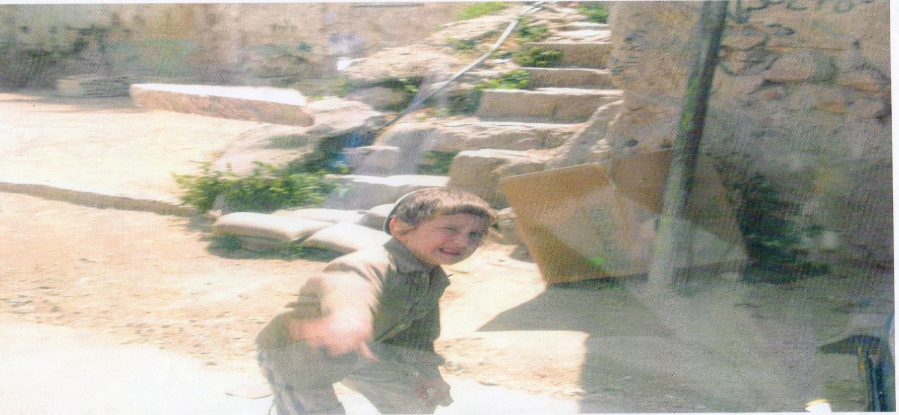
Kan det gode eksistere uten det onde? Vi er født slemme,med konkurranseinstinkt og egoistisk. Hat formes tidlig,det gode må læres og gjentas,fra vugge til grav!
Alene er vi svakest

Slide 3
MEN FØRST
I VERDENSPOLITIKKEN FINNES INGEN EVIGE FIENDER ELLER VENNER BARE EGNE INTERESSER
ALLE FOLKESLAG PÅ DENNE JORD HAR SIN RELIGION
EN HIMMEL UTEN ET HELVETE BARE I BÆRUM ROTARY
RELIGIONENE,VÅR KLODES STØRSTE KULTURBÆRERE OG VIKTIGSTE HOLDNINGSKAPER
I SKYTTERGRAVENE FINNES INGEN ATEISTER.
TRO OG HÅP, FUNDAMENTALE SPØRSMÅL I OLDTID OG NÅTID- VÅR DYPESTE GROBUNN
FANATISK RELIGIØS OG ETNISK MAKTKAMP TERRORISERER,OG SENDER MILLIONER PÅ FLUKT
KRISE I DEMOKRATIER PÅ BEGGE SIDER ATLANTEREN
JO MER VI KJENNER HISTORIEN JO BEDRE TAKLER VI FREMTIDEN.VÅR VERDEN KOMMER IKKE TIL Å BLI MINDRE FARLIG BARE FORDI VI ØNSKER DET
KLIMA DEN STORE FLUKTDRIVER. AFRIKA TØRKER OPP

Slide 4
ABRAHAM 2000 f.k.
Stamfar for Jøder,Muslimer,Kristne
Alle oldtdens guder var stammenes eldste
Abraham Det første menneske som trodde blindt på EN GUD.
Abraham så lydig mot Gud at han som far var villig til å drepe sin sønn Isak.
I Islam var det Abrahams sønn Ismael
Jøder, kristne og muslimer er uløselig knyttet sammen gjennom en oldtids familie -historie som går helt tilbake til Abraham

Slide 5
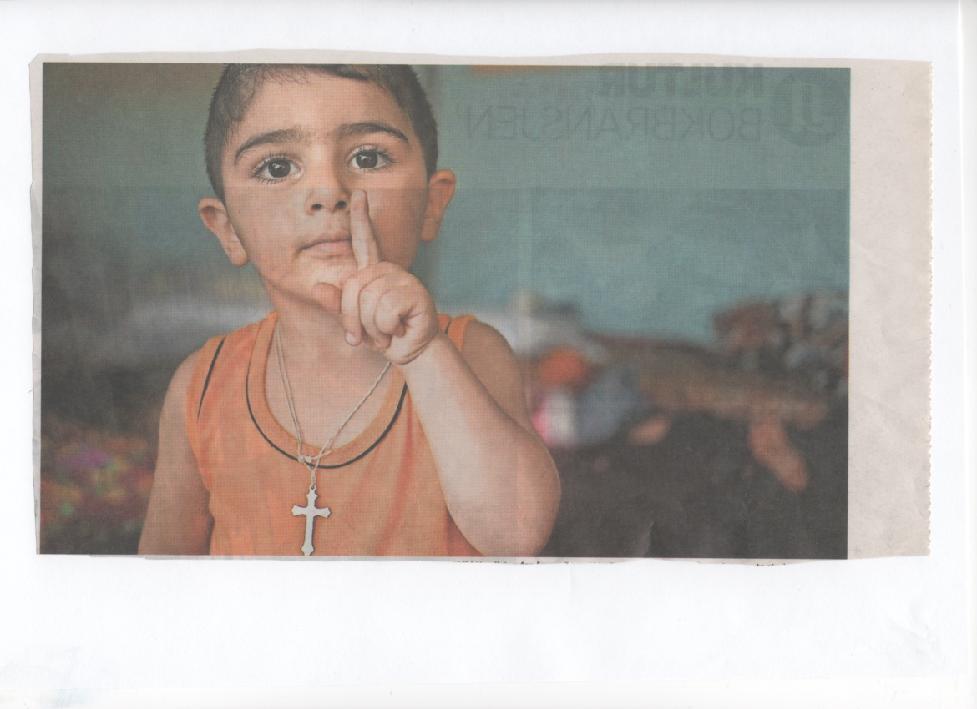
VI ER ALLE ABRAHAMS BARN

Slide 6
MIDTØSTEN
TILLIT,SOLIDARITET,TILGIVELSE,LIKESTILLING PASSER IKKE INN I KLANSTYRTE MIDTØSTEN SELV OM DER LEVDE BÅDE ABRAHAM,MOSES,DAVID JESUS OG MUHAMMED
JØDEDOM OG ISLAM SKAPER STERK IDENTITET
KLARE LOVRELIGIONER.MAT,ARV,SAMFUNN,OMSKJ
JØDEDOMMEN GRIPER INN I ALLE LIVETS FASER
HVERDAGEN LIKE PREGET AV JØDISK AKTIVITET OG RITUALER SOM HELLIGDAGEN-PAGMATISK OG MED STORT MANGFOLD-ISRAEL DYPT SPLITTET SEKULÆRE OG RELIGIØSE MEN ALLE ER JØDER
800000 ORTODOKSE JØDER LØNNES AV STATEN FOR HELTIDSSTUDIER AV TORAEN-MOSEBØKENE MED SINE 613 LOVER.248 BUD OG 365 FORBUD.
ISRAEL HAR INGEN GRUNNLOV

Slide 7
MIDTØSTEN
ISLAM ET TOTALT LIVSMØNSTER- ENESTE VEI TIL HIMMELEN
IKKE SKILLE MELLOM ÅND OG LOV. LOVENE UTGÅR FRA ALLAH OG KORANENS 114 SURER ALDRI REVIDERT DEN EVIGE GRUNNLOVEN.
ISLAM HAR SKAPT ARABERVERDENS VIKTIGSTE IDENTITET
DET ARABISKE KLAN-SAMFUNN HOLDER ORDEN PÅ ENKELTPERSON OG FAMILIE GJENNOM ET TUSENÅRIG KOLLEKTIVISTISK STORFAMILIESAMFUNN « ALLAH ER STOR MEN FAMILIEN STØRRE»
ISLAM EN STERK POLITISK IDEOLOGI -ALLAH HAR SVARET OG ALLE ER KOLLEKTIVT MUSLIMER
IRAN OG SAUDI ARABIA PREGER DEN ISLAMSKE MIDTØSTEN OG EKSPORTERER SINE FUNDAMENTALISTISKE VERSJONER AV ISLAM
NB ! DET FOREGÅR EN VIKTIG KAMP I DEN ARABISK-MUSLIMSKE VERDEN.HANDLER OM HVA ISLAM SKAL VÆRE I VÅRT ÅRHUNDRE
MÅL-VENNLIGSINNEDE ISLAMSKE DIKTATURER BESTE STYRESETT
KRISTENDOM JØDESEKTEN - JESU FØDSEL OG KORSFESTELSE
MEST UTBREDTE RELIGION OG KULTURBÆRER PÅ JORDEN.
DET NYE TESTAMENTE 10 BUD. SNU DET ANDRE KINN TIL,TILGI.
EN TING ER SIKKERT- RELIGIØS LIVSFØRSEL KAN IKKE UTRYDDES
FELLESNEVNER FOR MIDTØSTEN ABRAHAM

Slide 8
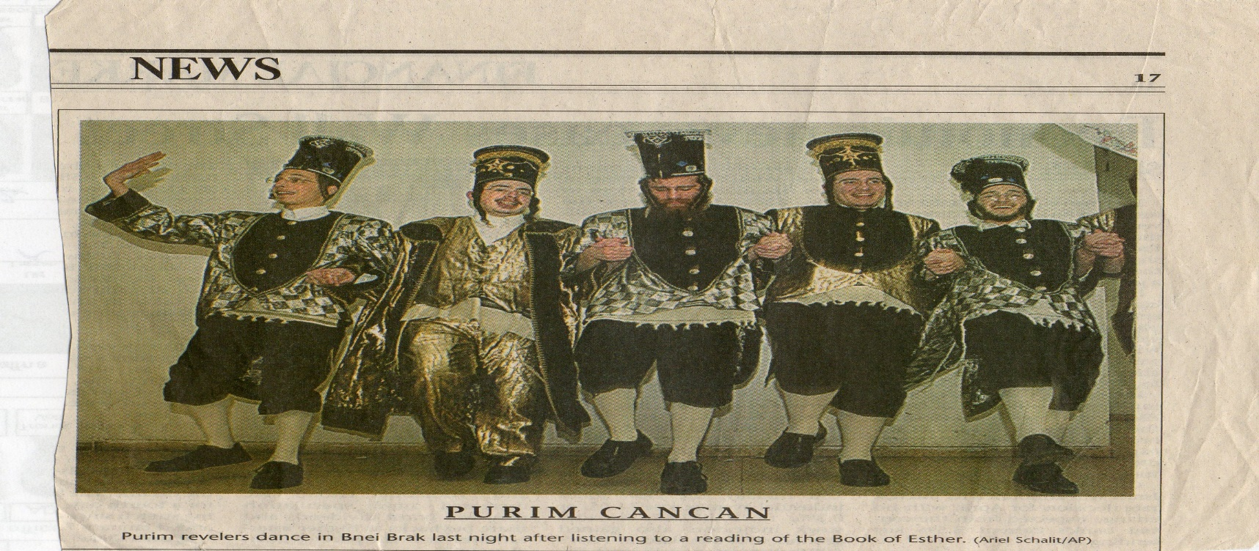
Jødedom.Sterk etnisk identitet
Romerne og Masada 69-72e.Kr.
Tilbakevending 1948 .
Messias vil komme når folket smir sverdene om til plogjern

Slide 9
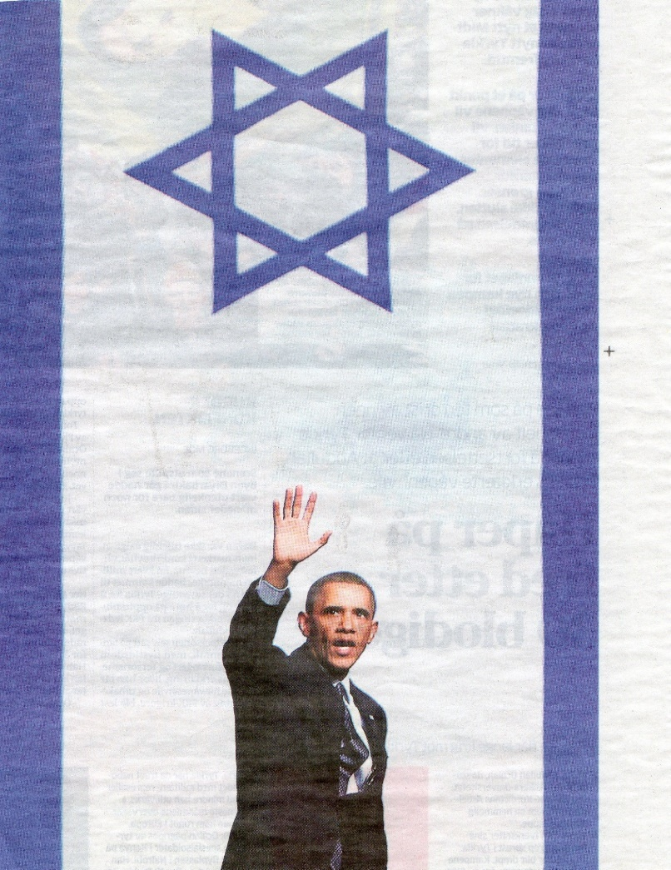
TALER I ISRAEL OBAMA OG TRUMP
«DET JØDISKE FOLKS LAND»
DEN JØDISKE STAT I TIDSNØD
DEN SISTE SOM VILLE EN TOSTASLØSNING «FAR ISRAEL» PERES DØDE 27.SEP 2016

Slide 10
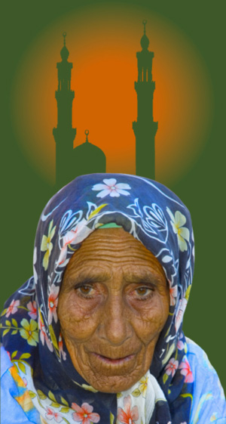
ISLAM Det totale livsmønster
Preger politikk og hverdagsliv.
Maktmennesker spiller på religiøse myter, styrer militante klanstrukturer
Syria over 700 klaner
Jemen 1000 klaner

Slide 11
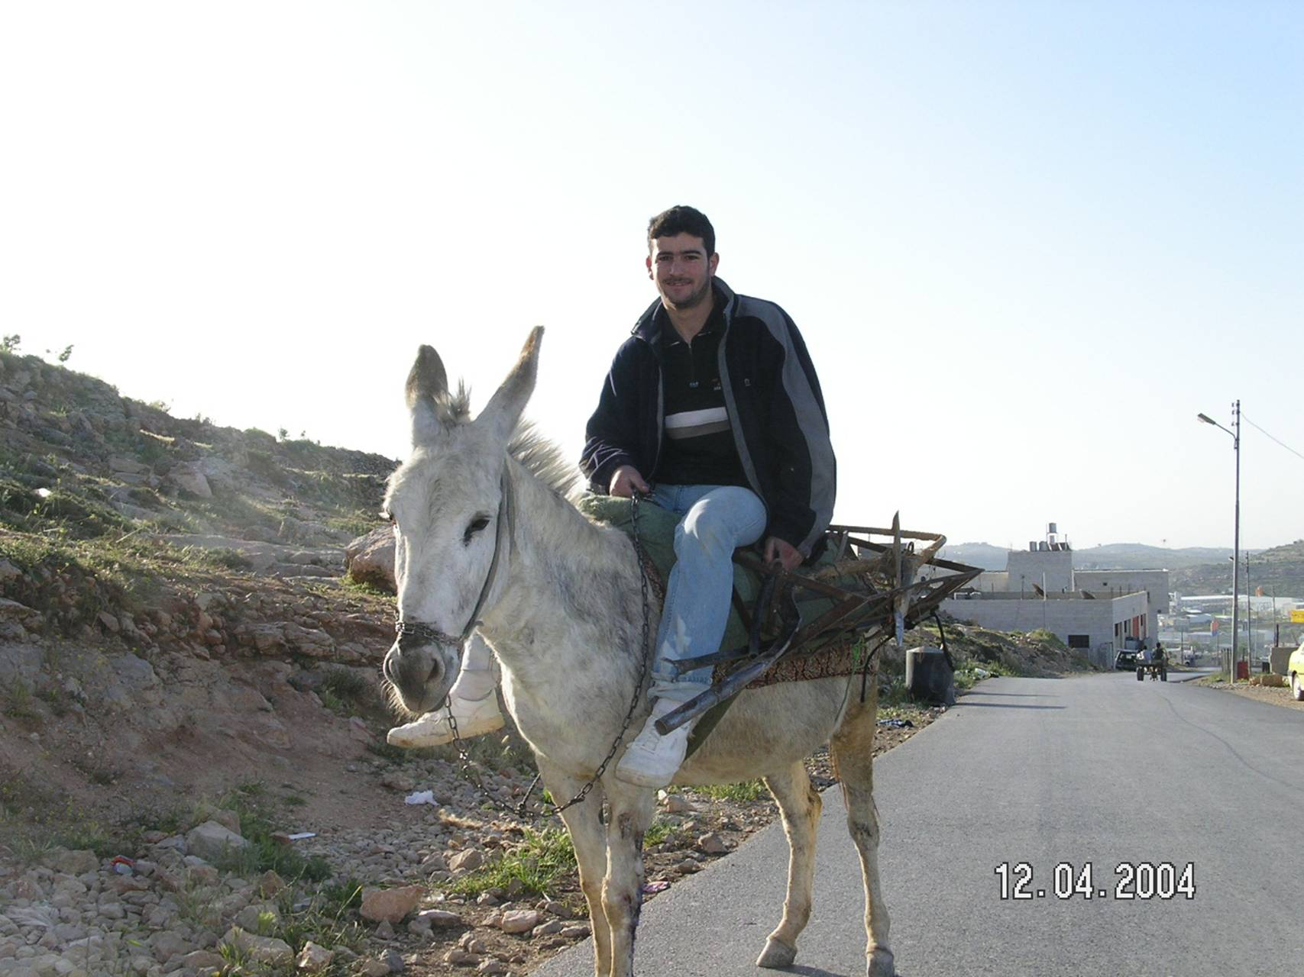
SIKKERHETSNETTET STORFAMILIEN OG ISLAM FAMILIENS OG KLANENS ÆRE VIKTIGERE ENN LIVET. EKTESKAPSBRUDD I NORGE

Slide 12
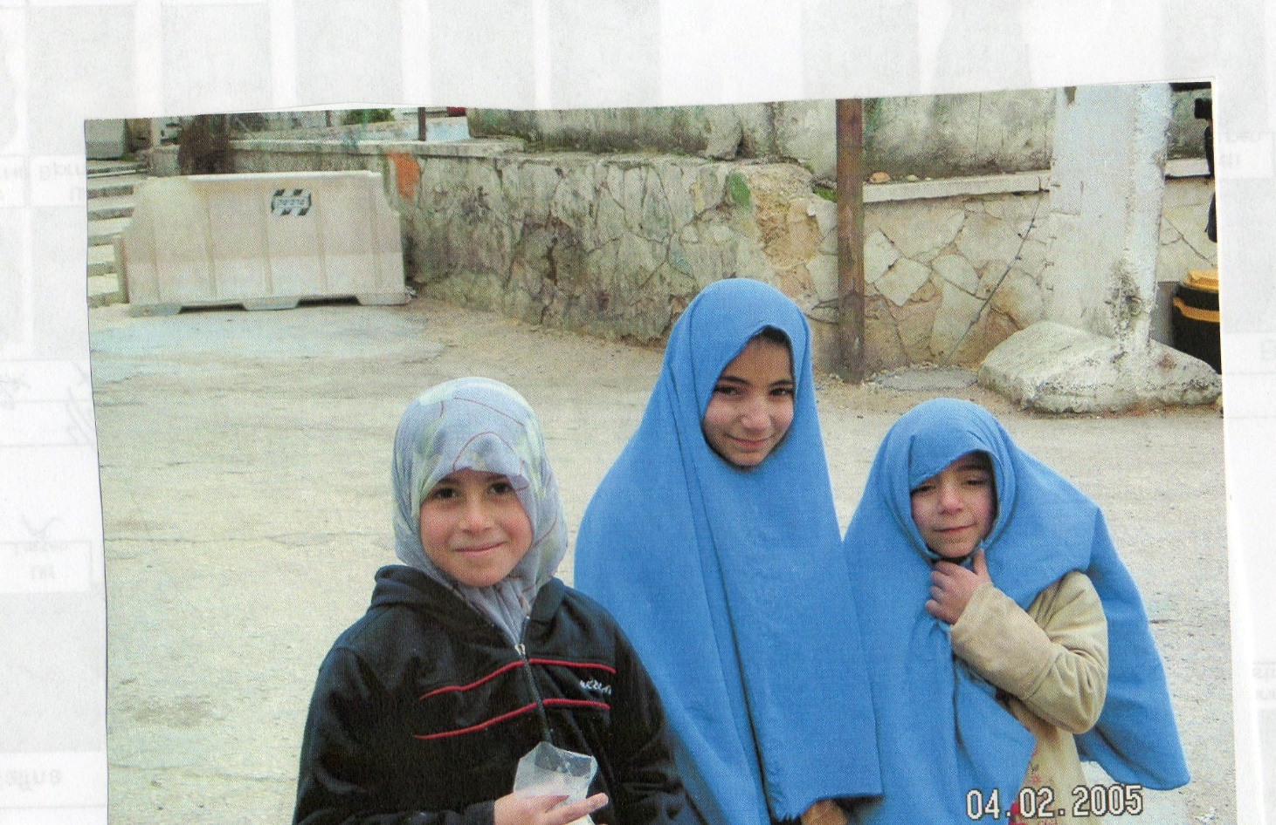
Sterk økende bruk av islamsk klesdrakt

Slide 13
STRID I PROFETENS LEIR
Århundrer med ”fredelig”sameksistens sprenges av kraftfulle maktmiljø med glødende fanatikere og maktmennesker.
Konflikten mellom sjiaer og sunnier henter næring fra stridens kjerne 10.okt år 680.
I slaget ved KARBALA ble Muhammeds barnebarn al-Hussein ibn Ali drept av kalifen Yazids styrker-et oppgjør om arverekkefølgen innenfor islam.
Fra denne dagen kom sjiaer i opposisjon til de mer tallrike sunnimuslimene

Slide 14
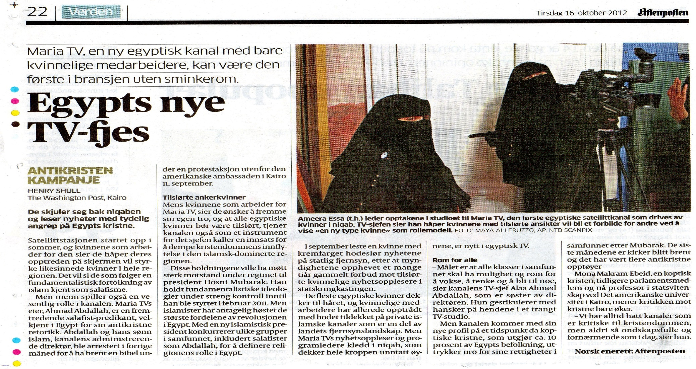
Mursi-muslimbrorskapet regjerte Egypt etter streng korantolkning.
TV-stasjoner og restauranter som viste magedans ble stengt

Slide 15
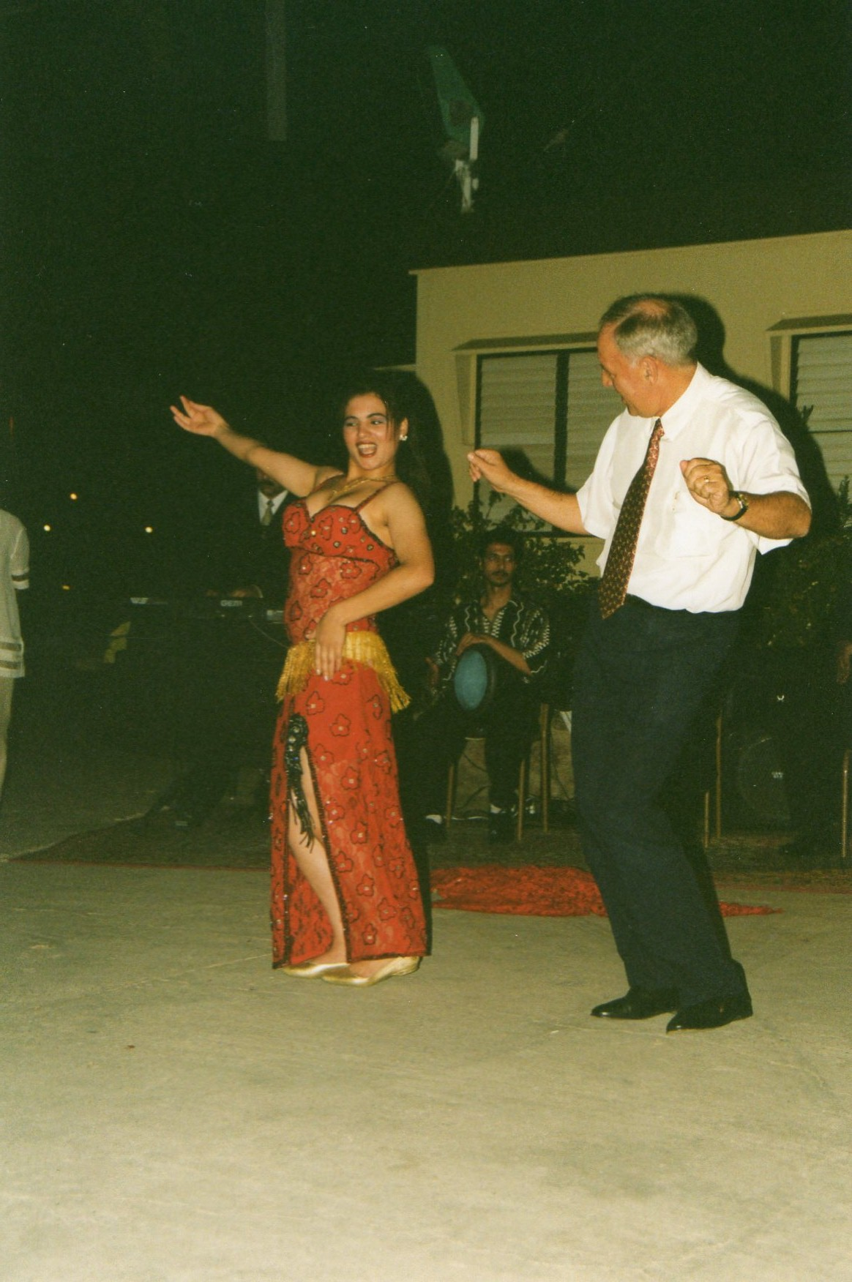
Tryggve på magedanskurs

Slide 16
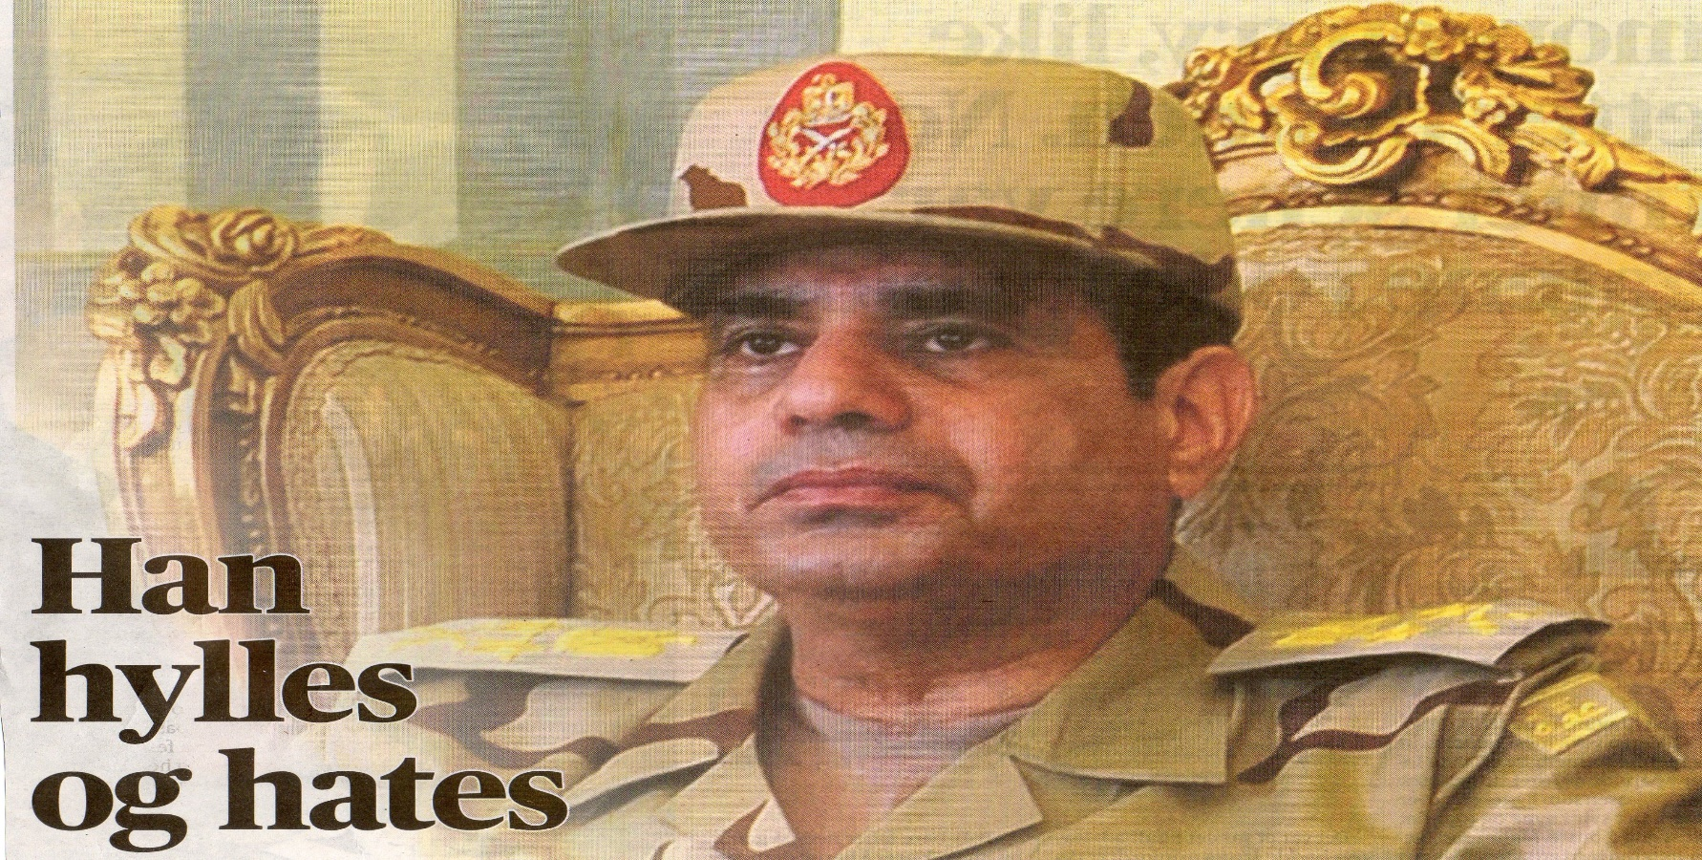
Egypts FSJ General AL-SISI
”Menn i uniform er et langt mindre onde enn islamistene”.President med 96% av stemmene.Egypt tilbake i det gode selskap

Slide 17
KRISTENDOMMEN
Fader vår, Jesus to første ord i Bergprekenen er den mest utbredte bønn på jorden.
Barmhjertelighet / solidaritet, toleranse og tilgivelse kjernen i vår kultur?
Jesus fødsel skapte Verdens tidsregning
Hvem var disse jødiske utbryterne som ofret alt for sin nye tro og fikk så stor innflytelse på hele den vestlige verdens tankegang og etikk i de neste 2000 årene?

Slide 18
Apostlenes gjerninger kostet livet.
Ingen bibelhistorie for barn
Thomas grunnla Indias første kirke og spredt til Kina.
Johannes Døperen halshogget, hodet på fat.
Jakob, Sebedeus sønn, halsen skåret over.
Andreas korsfestet
Filip korsfestet
Jakob,Alfeus sønn banket i hjel
Bartolomeus flådd levende og hengt
Matteus spiddet i hjel
Simon-Peter, saget over på midten
Taddeus-Judas halshogget
Mattias steinet til døde.
Judas, forræderen, hengte seg.
Maria Magdalena forbigås ofte i stillhet. Hore eller Jesus ektefelle, mor til hans barn ?.”Da Vinci Koden”.

Slide 19
500 ÅR SIDEN REFORMASJOEN
MARTIN LUTHER år 1517, 95 teser: Tok Gud fra prestene og ga bibelen til folket.
LES BIBELEN OG TENK SELV.
1537 reformasjonen.År 1543 skriver han:
BRENN SYNAGOGENE OG DRIV JØDENE UT AV KRISTNE LAND EN GANG FOR ALLE(Jøder og løgnere)
Vi fikk et maktspill i ”Det kristne Europa” med bestialske folkemord og lite barmhjertighet. LENIN, HITLER, STALIN.

Slide 20
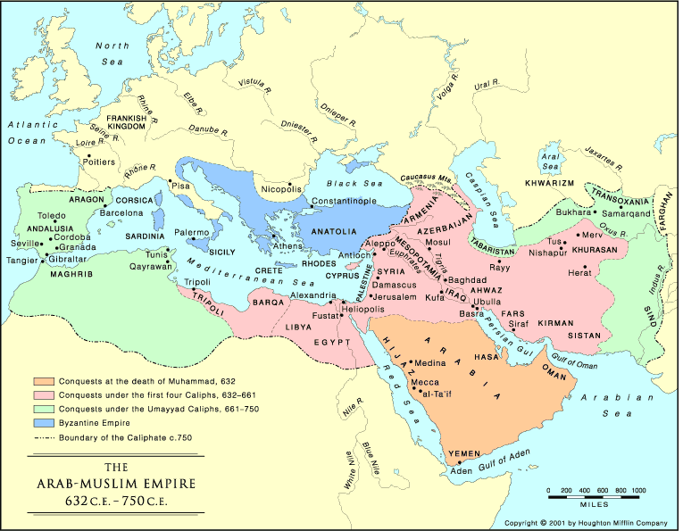
CA 632 – 750 E.KR -ISLAM EN OFFENSIV MILTÆRMAKT
DE ARABISKE-MUSLIMSKE EROBRINGER-KALIFATET DAGENS «ISLAMSK STAT- IS» HADDE SAMME MÅL

Slide 21
Viktig bakteppe Midtøsten
Osmanske kalifatets fall 1922,Frankrike og England tegnet nytt Midtøsten-kart Senere deltok også Russland,Hellas,Italia, USA.
Ingen hensyn til klan,etnisk eller religiøs tilhørighet, kun Eng og Franske interesser.
Legitimerte diktatorer som overstyrte klanstrukturer men tjente vestlig interesse.
Klan mot klan,Sjia mot sunni
Ga grunnlag for hat og hevn mot Vesten

Slide 22
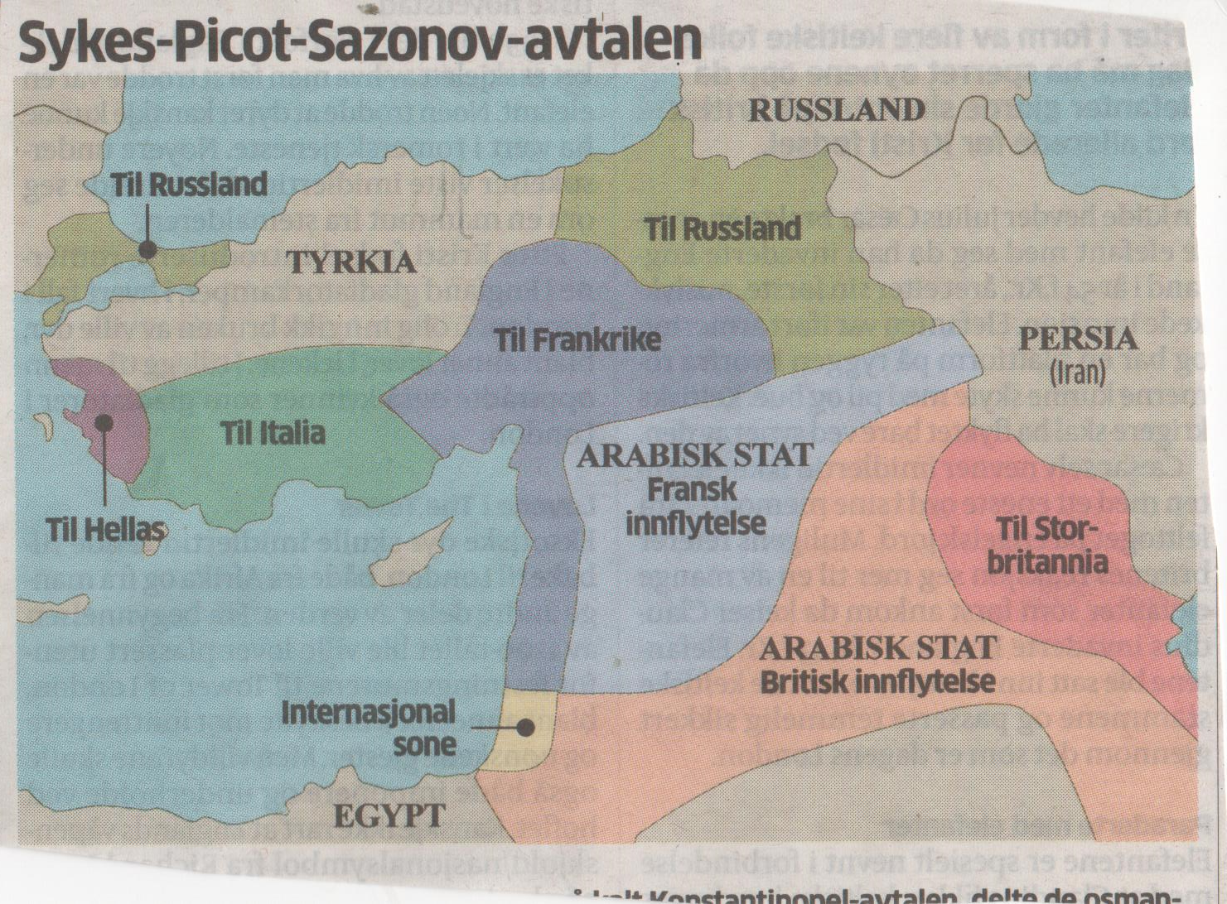
Storbritannia-Frankrike-Russland tegnet nytt kart

Slide 23
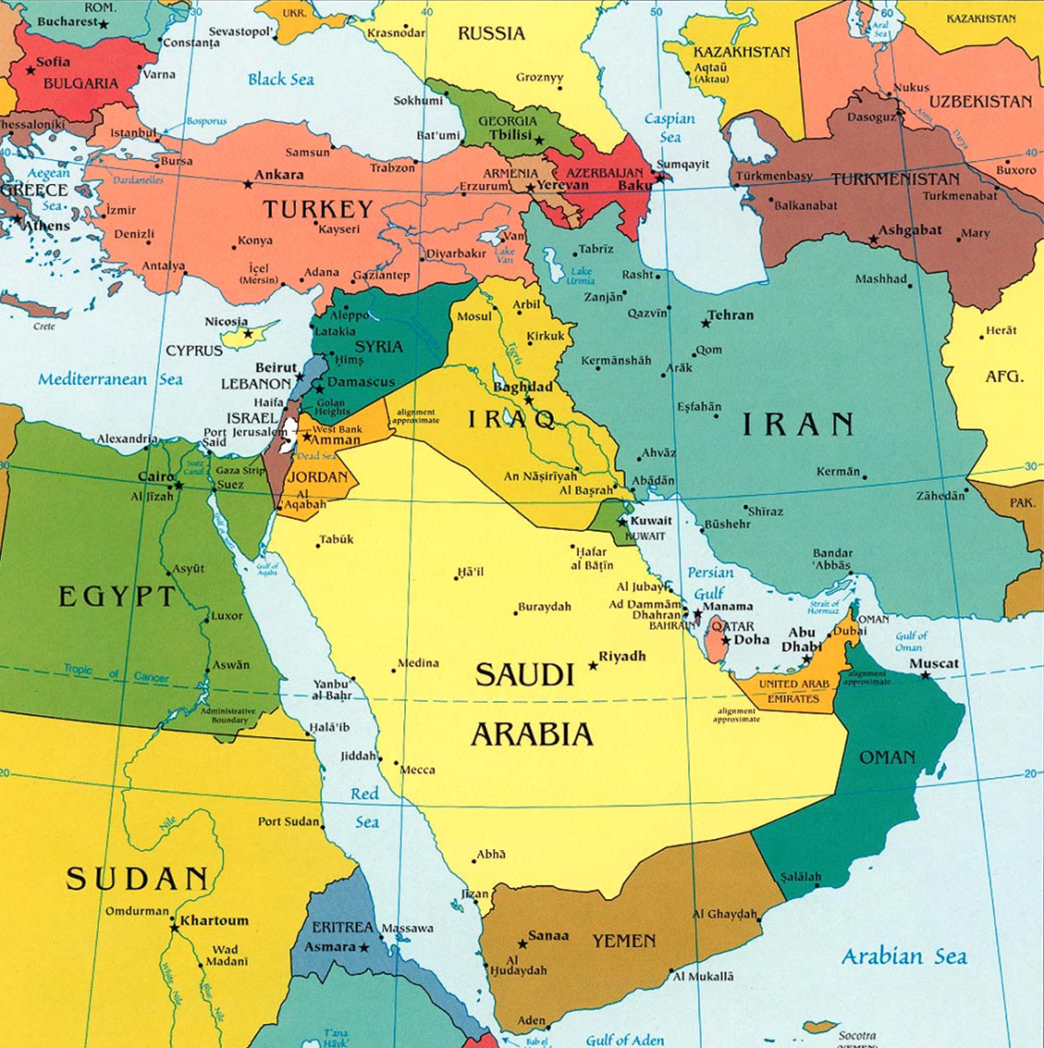

Slide 24
Maktspill i Midtøsten i dag
Kampen om et hjemland bak sikre grenser for Jødefolket og palestinerne like uløst som da Gud gav Abraham Judea og Samaria (Kanaen).
Bruddet mellom Sjia- og Sunni-muslimer år 680 . eksploderer i dag i groteske myrderier i Syria, Irak og Jemen. Noen av de verste menneske- slakterier på denne jord. De som ikke passer inn må bort. Midtøsten tømmes sakte men sikkert for kristne. Jøde-og muslim-hat vokser i Europa.
V-bredden,jøder tar palestinske hjem,muslimske palestinere kaster kristne palestinere ut av hjem.
Midtøsten er inne i sin mest kaotiske periode siden det Osmanske rike. Millioner på flukt.
Krigene har allerede ødelagt Syria, Irak ,Jemen
Terrorfaren også høyst reell i Norge

Slide 25
IS «Den islamske stat»
Militante Jihadister fra sunniklaner og militær ekspertise fra erfarne offiserer i Saddams gamle avsatte hær slår seg sammen med mål om rått og hensynsløst å utrydde alle vantro bak et skjold av Muhammedtro islam
Lover innbyggere, som aldri har opplevd ro og stabilitet, lov og orden i et Muhammeds kalifat. Gjennomsyret av referanser fra Koranen.
Egen valuta, flagg og sharia straffelov.
Fremmedkrigere og selvmordsmartyrer
Terror i Fra,Belg,Dan,Russ,Sver,Saudi,USA, Tunisia,Kuwait,Egypt,Australia,Jordan,Libanon, Tyrkia,Bangladesh,Eng.Sjokkere.Drepe vanntro

Slide 26
GLIMT INN I JIHADISTKUTUREN
NÅR DE IKKE HALSHUGGER
Veldig følesesladet livsstil. Nådeløs halshugging om morgenen, hyggelig og stemningsfull ettermiddag, gråter av glede sammen
POESI Kjempeviktig Den fundamentale islamske tro uttrykkes på verseføtter i all muslimsk kultur. Hele koranen er på vers.
MUSIKK Aller viktigst er hymner Instrument forbudt er sexhissende.
GRAFISK KUNST Ofte romantisk som i gammel riddertid.
FILMER Tusenvis av viedoer av halshugging og sosialt samvær
DRØMMER Drømmetyding, forteller om sine drømmer.Nattens viktige kontakt mellom deg og Allah.Redd for å gå glipp av budskaper til deg fra Allah.
JIHADKULTUREN trenger ikke et territorium. Kulturen vil fint grei seg uten kalifatet. Overlever i hodet. For utilpassede og frustrerte muslimske minoriteter verden over fremstår jihad som noe ekte.
Enkeltpersoner og lokale minoritetsgrupper radikaliseres rundt om i Europa.Identifiserer seg med og finner stimuli de savner, i den følelsesladede Jihadistkulturen. Vil komme til oss i mange mange år

Slide 27
Kvinners rolle
Effektivt brukt i mediene.Tiltrekker seg andre kvinner en premie fra Allah til IS-krigerne som jihadi-bruder
Kvinnepolitibrigaden i IS.Med mange tilskuere Knuse arm med jernstang, bite ansikt,bryst så blodet spruter.
Skyting og halshugge, sammen med smilende barn.
Skole fra 7år til hun er 15.Fra 7-9 koran og naturfag, 10-12 religion,regler om ekteskap og veving,strikking og matlaging,13-15 sharia og oppdragelse av barn.
Kan giftes bort fra hun er 9 år,og senest før 16 år.
Tvitrer på sosiale medier om sine nye liv og at selv om de er gifte har de rett til å bli selvmordsbombere.

Slide 28
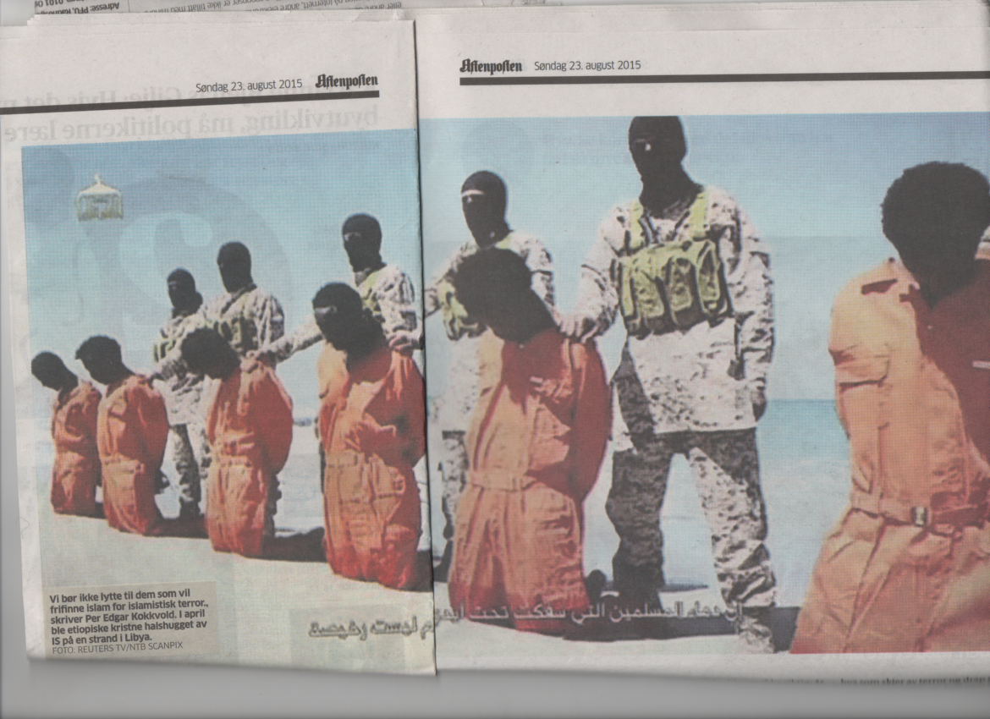
Fra blind tro til blind terror IS viser grusomhetene bevisst for hele verden Terrorangrep økt kraftig i Europa de siste årene

Slide 29
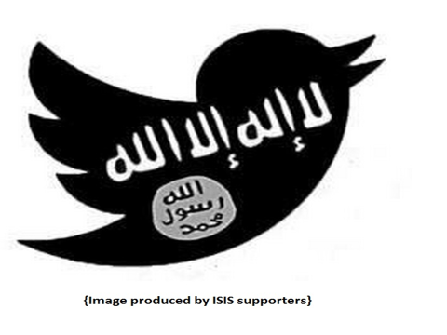
IS PROPAGANDA PÅ TWITTET

Slide 30
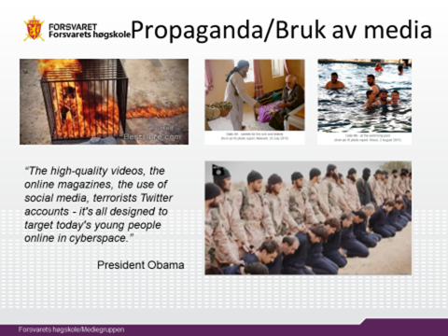

Slide 31
Midtøsten «Terrorens Rike»
Kamp mellom det arabiske sunni Saudi Arabia og det persiske sjiamuslimske Iran om makt og innflytelse. Farlig rivalisering.Alarmerende for Europa og Norge.
Fra 1980 radikalisert Islam i begge land . Den iranske revolusjon
Russland, Tyrkia, Iran,Kurderne, Hizbollah, Saudi-Arabia, USA og Assad. Alle vil utøve makt i Syria. Alle med sine egne mål og interesser.
Russland-Iran-Tyrkia sammen med ASSAD fjerner vestens innflytelse i Midtøsten
PUTIN-HASSAN ROUHANI-ERDOGAN, Europa og USA vi trenger ikke dere.
IS og Nusrafronten bare to av hundrevis av egenrådige klaner og krigsherrer.
Tyrkia,NATOs nest største miliærmakt, med president Erdogan til evig tid ?
Natolandet TYRKIA kjøper raketter for 2,5 mrd dollar fra RUSSLAND!!!
Det eneste som er sikkert i dagens kaotiske Midtøsten, er at konsekvensene vil bli alvorlige og langsiktige. Uten Assad vil Syria kollapse.
Atomavtalen styrket Irans posisjon mot Saudi. Hva gjør Trump med den?
Jihdist terrorister fra «Terrorens rike» vil komme til oss i mange år fremover.

Slide 32
RUSSLAND SKAL VÆRE STERKT TOTALITÆRT
Putin og Russland setter dagsorden
Putin er etterfølgeren av de selvherskende kloke Tsarene og allmektige Lenin. Slik vil russerne ha det.
Putinismen-Russlands statsideologi Handler om makt
Den Russiske bjørnen ber ingen om tillatelse
Russland skal gjenreises-en Supermakt
Totalitær, kjernefysisk og antivestlig
Annektert Krim Hybridstyrker inne i Ukraina
Dypt mistillitsforhold Russland – Vestens moralforfall
Etterretning mot Norge i dag MEGET HØY
Feb 2017 Hackerangrep UD,Forsvar,PST,Ap
1/3 av statsbudsjettet til Forsvaret.

Slide 33
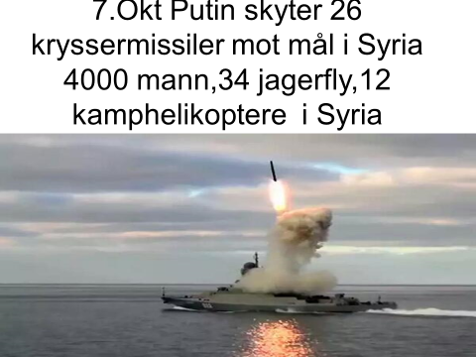
7. okt 2015 Putin skyter 26 kryssermissiler mot mål i Syria
15. November,skyter flere kryssermissiler inn i Syria fra neddykkede russiske u-båter midt ute i NATOS Middelhav. 50 bombefly,40 kampheikoptere 10000 mann i Syria.
Russiske fallskjermjegere bygger permanent base i Egypt.
PUTIN SPILLER SINE STRATEGISK KORT MEGET GODT

Slide 34
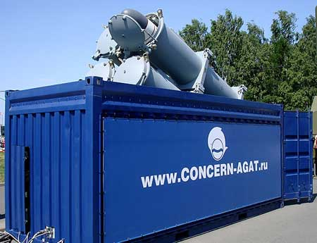
Raketter i containere på russisk handelsskip langs Norskekysten

Slide 35
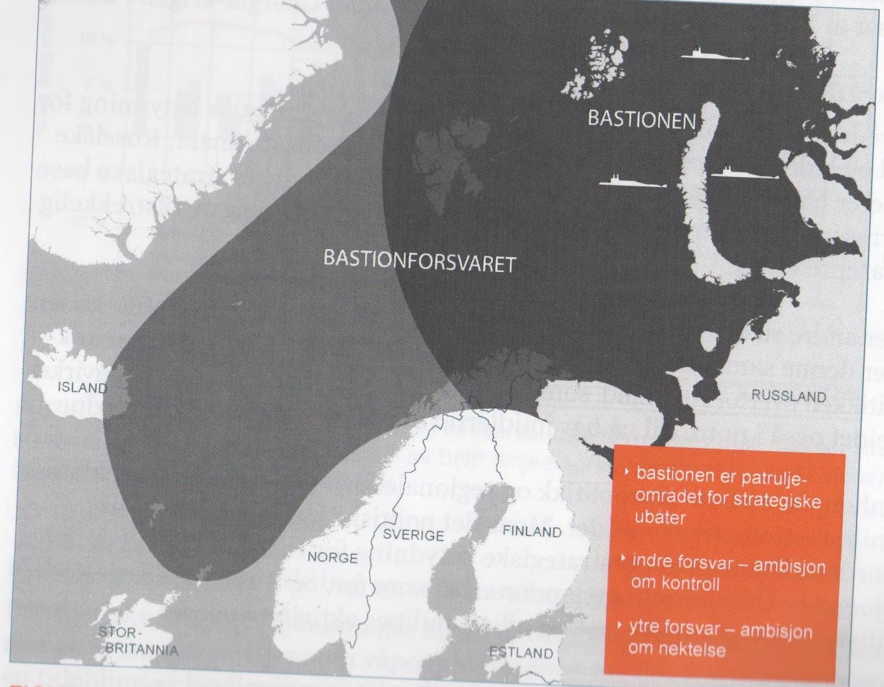
Det strategiske bildet som i første rekke kan lede til kritisk spenning og militær konflikt i nordomr. Russisk «bastionkontroll» over Finnmark, Svalbard og Barentshavet helt uavhengig av bilateralt samarbeid mellom Norge og Russland.Kan lamme Norge uten at noen grense er krenket. «Krig / fred samtidig». Trusselbildet krever et troverdig «førstelinjeforsvar» og USA/NATO tilstede i Norge

Slide 36
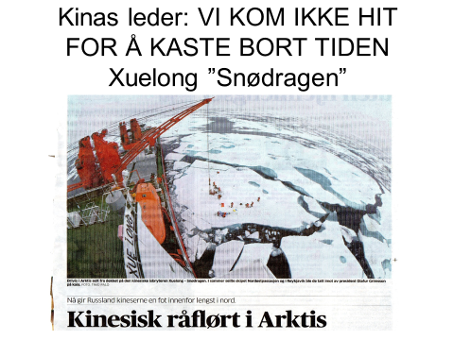

Slide 37
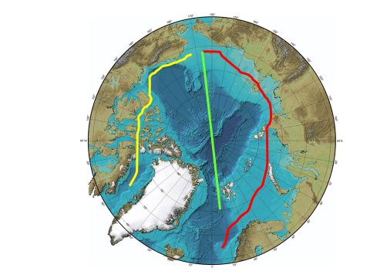

Slide 38
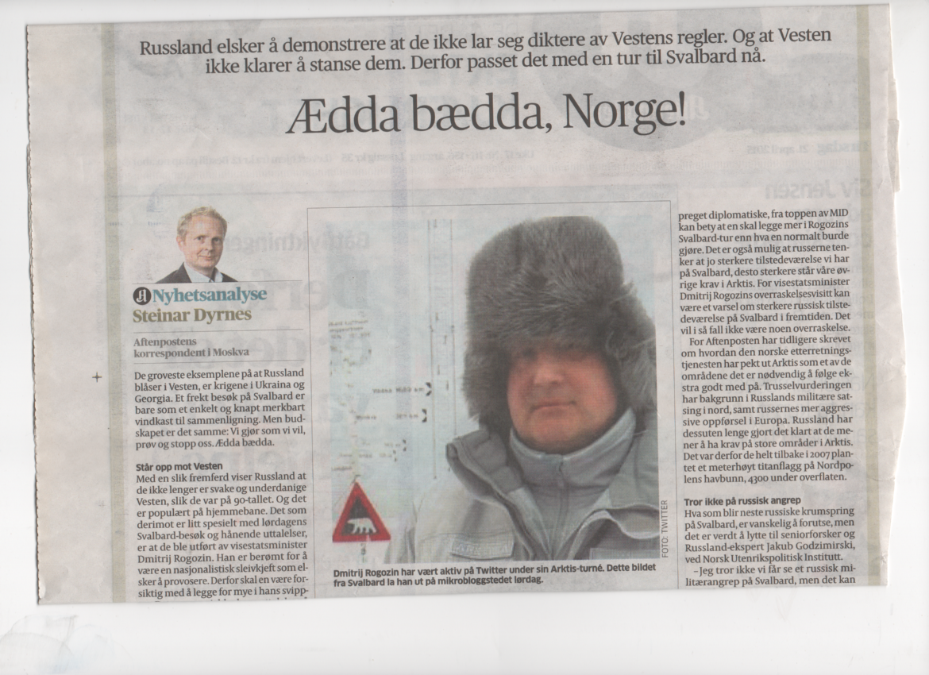

Slide 39
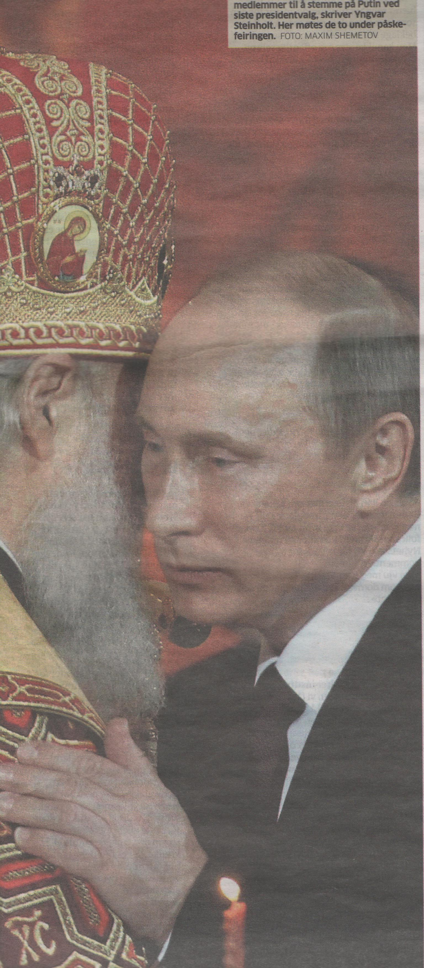
PATRIARK KIRILL
«PUTIN –ET GUDS MIRAKEL»
Russisk- ortodokse kirke flyttet rett inn i maktens korridorer.
Til gjengjeld produserer kirken kraftfulle sannheter
I dag en ideell alliert for Putin

Slide 40
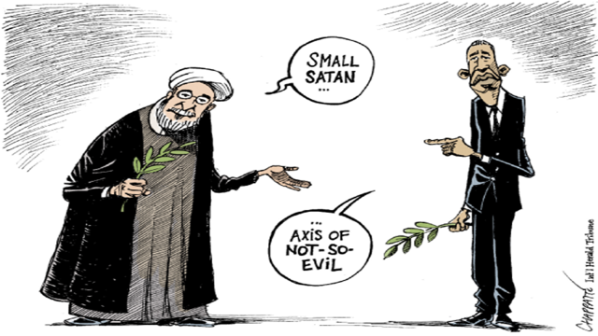

Slide 41
Donald Trump et ufiltret EGO og «løgner».
Få eller ingen har kontroll over hva presidenten sier.Inkompetent som supermaktleder og politiker
Menneskeverd uvesentlig.«Obama-care»ut.
Europa og Norge trenger et forutsigbart USA
KINA og KOREA hans interesse- ikke Europa

Slide 42
USA i dyp demokratisk krise
Hovedproblemet; DYP POLITISK SPLITTELSE
Protestvalg mot det etablerte.Amerikanerne fikk en inkompetent presidenten verden ikke skulle hatt. Ego-twitteren Donald har allerede skapt en
uforutsigbar situasjon i hele verdensbildet.
Finnes «De forente stater» lenger?
Untakstillstander og demonstrasjon Raseskille?
15000 skutt i 2016. Ca 50 hver eneste dag
Lærere i 11 stater bærer skarpladde pistoler.
Studenter i Texas bærer våpen på campus
Mafiasamfunn i Mellom-Amerika har skapt stor emigrering(Hondur,El Salvador,Mex) 2005-16 vokst med 43%.Millioner ulovlige skal kastes ut.
Make America white again,men om 30 år er
«den hvite amerikaner» en minoritet.

Slide 43
EUROPA HVA NÅ? EU SLÅR SPREKKER
2015 Flyktningekrise på topp Strømmer uten kontroll
Det liberale Europa og EU fikk panikk.De fleste kom for å starte et bedre liv. Kryper gjerder i alle retninger.
Tyskland 2015 1,1 mill Merkel får sterk politisk motbør
Sverige 165000,36000 mindreårige,ga opphold til 64000 i 2016,Kollaps med drap og branner ute av kontroll
Norge 32000,23500 unge menn,5297 minderårige gutter halvparten rømmer 2016 15300 opphold.Hvor er 40000?
2016, 60000 født i Norge 34000 etnisk norske foreldre
Hellas stor økostøtte fra Tyskland 29 x Marshallhjelpen
Liberalismen ut. Inn med høyrepopulisme i hele Europa.
Sverigedemokratene,Alternativ for Tyskland Brexit Eng
Catalonia ut av Spania?Mange terrordrama i Europa.
Norge Europas minste politikorps jo-jo våpenbæring.

Slide 44
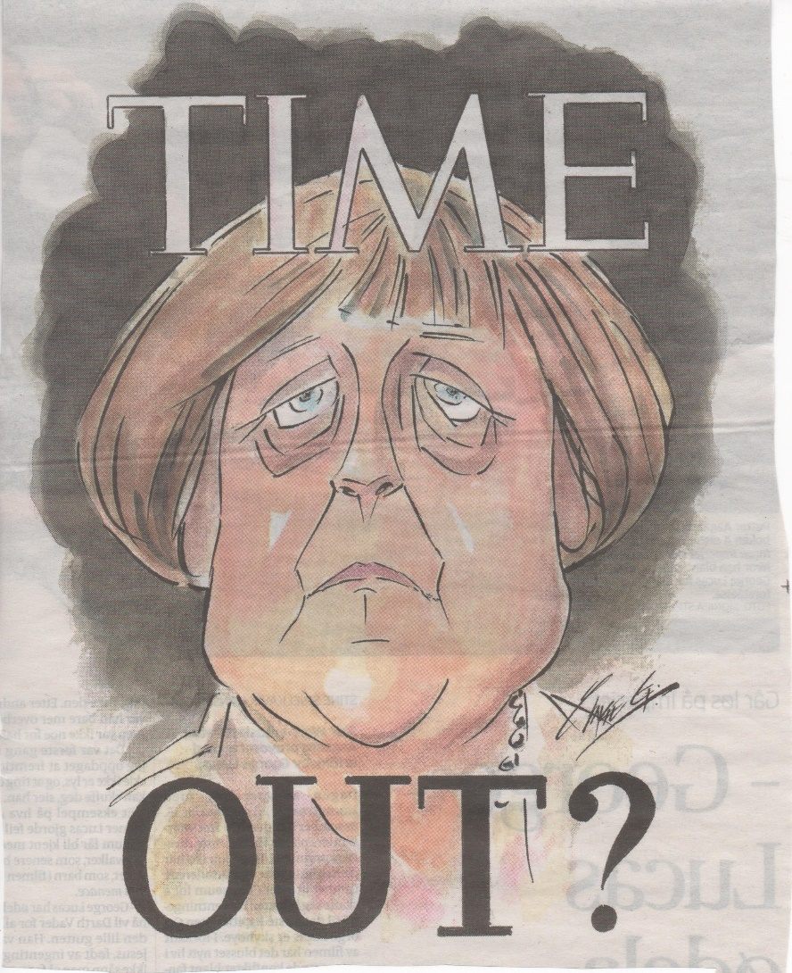
Tyskland 1,1million asylsøkere Masseovergrep i Køln
Julemarkedet i Berlin

Slide 45
Oldtidens Abraham dagsaktuell også her hjemme
Vårt tillitssamfunn med Frihet- Åpenhet og Trygghet, fikk en ny dimensjon 22.juli 2011:
En udefinerbar terrorfrykt: Sjokk og utrygghet. Forsterket av PST juli og nov 2014.jan,juni og nov 2015,feb 2016 avveget terrorangrep.
Den norske befolkning fikk et sug av samhold i tiden etter 22. juli. Oslo domkirke symbolet.
”Abrahams barn” måtte øyeblikkelig flyttes til hovedsenen på Det norske Teater. Fulle hus i måneder. Forestillingen er sett av over 110000.

Slide 46
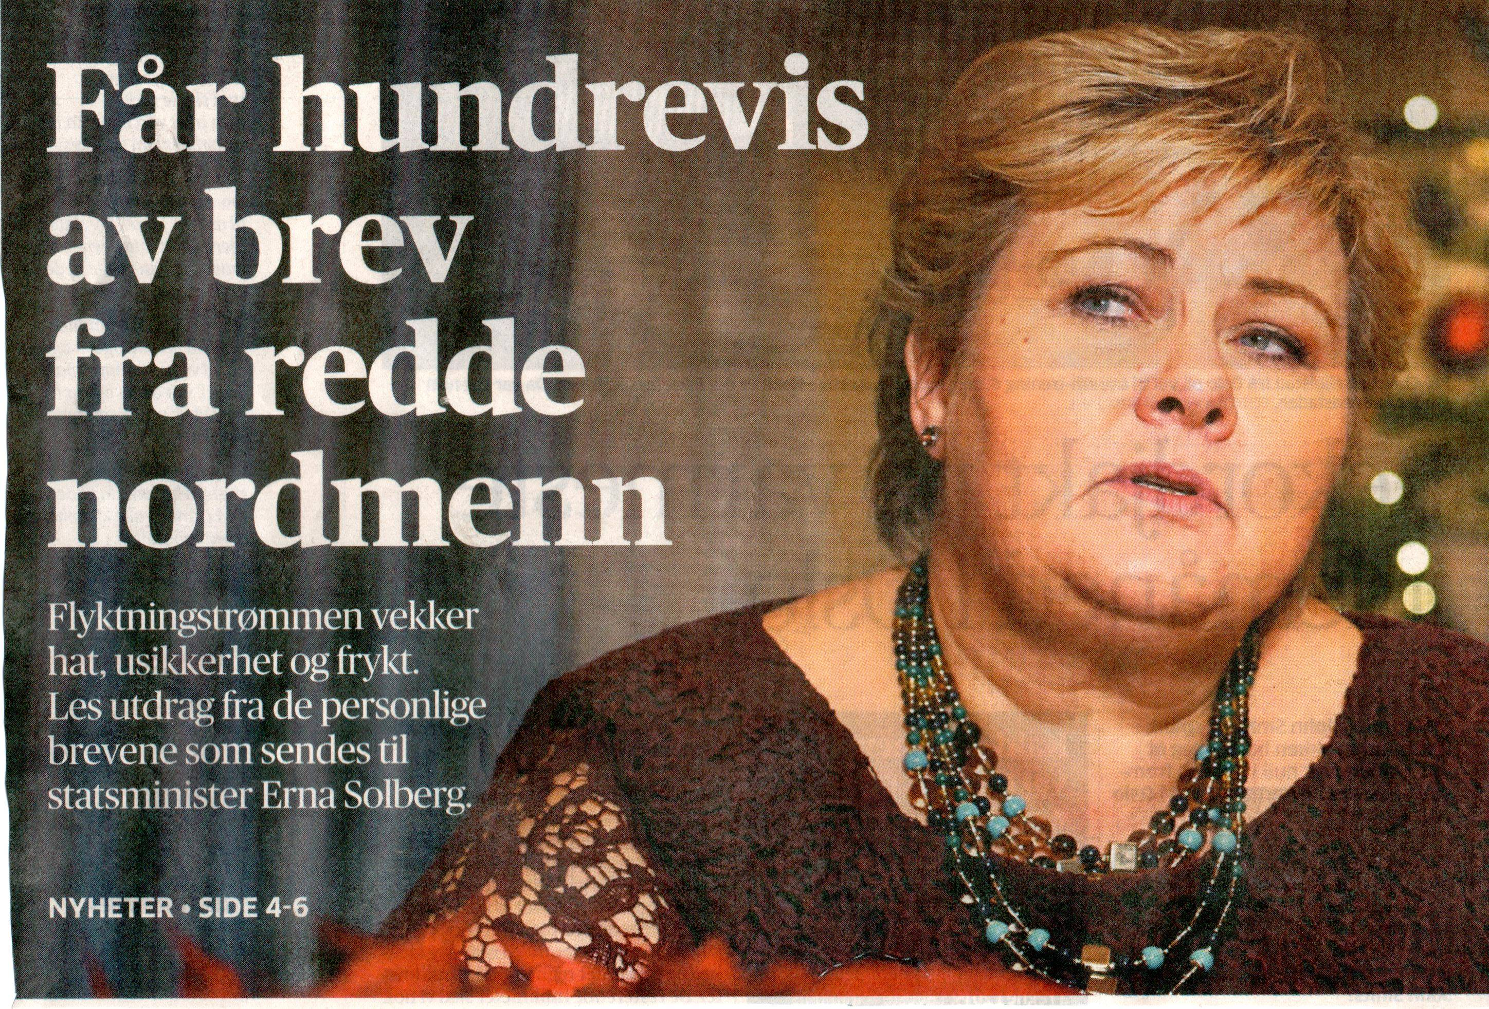

Slide 47
NORGE I ENDRING
Befolkningssammensetningen i merkbar endring
Mange nordmenn ser norske tradisjoner som en moralsk gullstandard. Vårt ideal om en sekulær stat gjør at frykten for religioner blir større.
Debattene om omskjæring,om hodeplagg og om jødisk og muslimsk slakt av dyr setter i sving følelser
Fremmedfrykten en stor utfordring, I intervju sier: Hver tredje nordmann-innvandring truer norsk kultur.
Da er det fundamentalt viktig at våre nye statsborgere virkelig forstår og verdsetter at deres nye hjemland har en bunnsolid grunnlov som overstyrer all religiøs tro. Et Norge som bærer med seg en 1000 årig kristen kulturarv. Hjemlandet med sin helt spesielle 17.mai.
Vår alles17.mai,vår identitet som limer alle sammen.

Slide 48
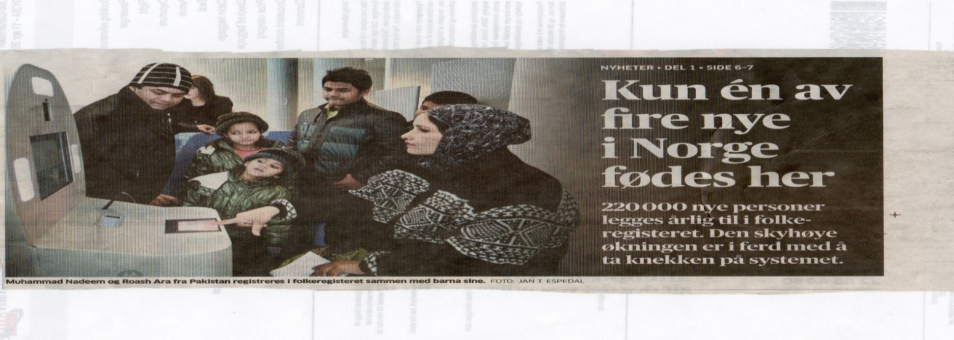
VÅRT NYE TJENERSKAP Ufaglærte og språksvake fra 30 fremmede kulturer arbeider på sykehjem i Bærum.Mange gamle forstår dem ikke.Føler utryggehet .

Slide 49
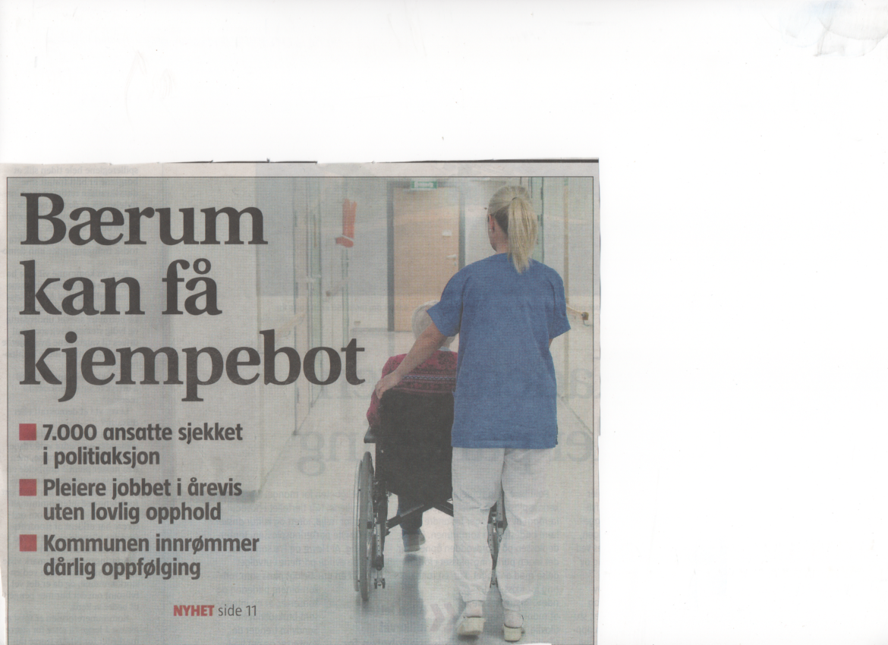

Slide 50
GUD OG ALLAH ER JO IKKE HER, SÅ
UTEN GUD ER ALT TILLATT
I noen år trodde vi at all religion var død som tradisjons-og moralkraft. I det daglige liv tok vi ikke hensyn til etikk.Oppførte oss umoralsk
Anerkjente ikke synden- behøvde ikke nåden.
Kristendom vår kulturarv gjennom 1000 år.
De katolske kirker er stappfulle.
Muslimske menigheter i alle kommuner i Norge
Er altså mulig å være kristen,jøde og muslim
Ytringsfriheten er jo det som sikrer religonsfrihet
Gud og Allah klarer seg selv. Vi derimot trenger tro, håp og beskyttelse. «Døden er for alle»
Det spørs vel om Gud og Allah noen gang dro

Slide 51
DET GÅR NOK BRA
BLIND TRO VIL OGSÅ KUNNE TERRORISERE NORGE
NESTE GANG IKKE 1 ALENE MEN KANSKJE 10 ELLER 30 ?
KRISER OG DET UTENKELIGE OPPSTÅR NEMLIG PLUTSELIG
BORGERKRGEN I SYRIA OG IRAK PREGER HELE EUROPA
VARIGE LØSNINGER FINNES IKKE PÅ EUROPEISK JORD
DE FINNES I HJEMLANDENE FLYKTNINGENE KOMMER FRA
Å SI TIL ASYLANTENE: KOM SOM DU ER MEN BLI SOM OSS, VIL IKKE HJELPE OSS I INTEGRERINGEN
DE VIL VÆRE PREGET AV HJEMLANDETS LEVESETT OG STERKE RELIGIØSE KULTURARV- ISLAM STERK IDENTITET
TRO,ÆRE OG KULTURELLE BÅND MÅ ALDRI BLI VIKTIGERE ENN NORGES LOVER I VÅRT MULTIKULTURELLE FEDRELAND
VÅRT LILLE LAND ENDRER SEG, MEN DET ER IKKE GRUNN TIL PANIKK ,VI MÅ BARE TENKE OSS GODT OM

Slide 52
Min Livserfaring
Jeg har delt med dere litt av min erfaring fra 12 år ute i områder på vår fantastiske klode hvor hverdagen luktet krutt og blod.
Vi vet at sammen blir vi klokere.Klokskap og livserfaring skaper oftest mye godt i mennesket, og det øker med alderen.
Felles problemer må finne felles løsning.
Jeg ville ikke fordømme men prøve å forklare.
Alle vil til himmelen men ingen vil dø.

Slide 53
HÅP FOR MIDTØSTEN OG VESTEN I STOR ENDRING ?
Midtøsten er en konfliktteoretikers drøm.
Belærende europeere bør ha in´ mente at systematiserte, industrialiserte og grandiose folkemord ikke minst er et europeisk fenomen.
Skal vi håpe på en klokere neste generasjon?
Var det kanskje ikke tilfeldig at en 17 år gammel sterk liten jente vant Nobels fredspris i 2014 ?
One child can make a difference !
I DESTROY MY ENEMIES WHEN I MAKE THEM MY FRIENDS. Abraham Lincoln.1865.

